Slide 1
Formation: Architecture DevOps complète, mise en pratique
Aymen Drira
Consultant systèmes et intégration DevOps
driraaymen@gmail.com

Slide 2
Plan
Application Microservices
Pipeline d’intégration continue (CI)
Containérisation et Orchestration
Cloud et IaaS

Slide 3
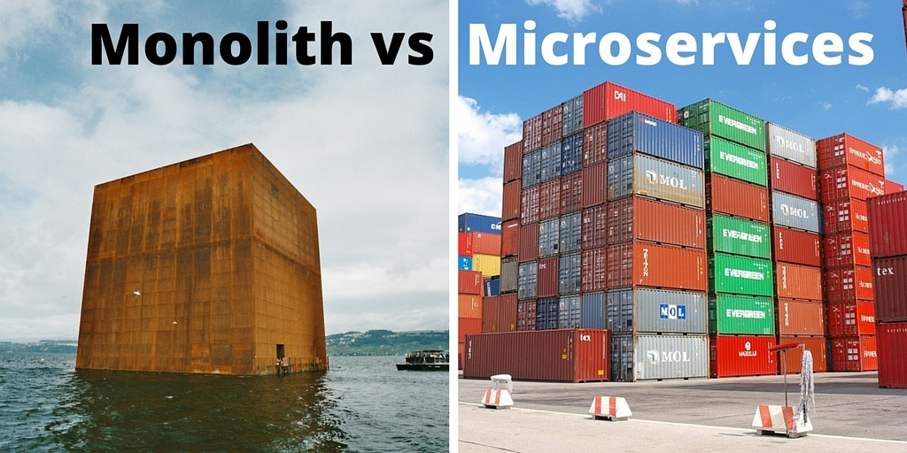
Applications Microservices

Slide 4
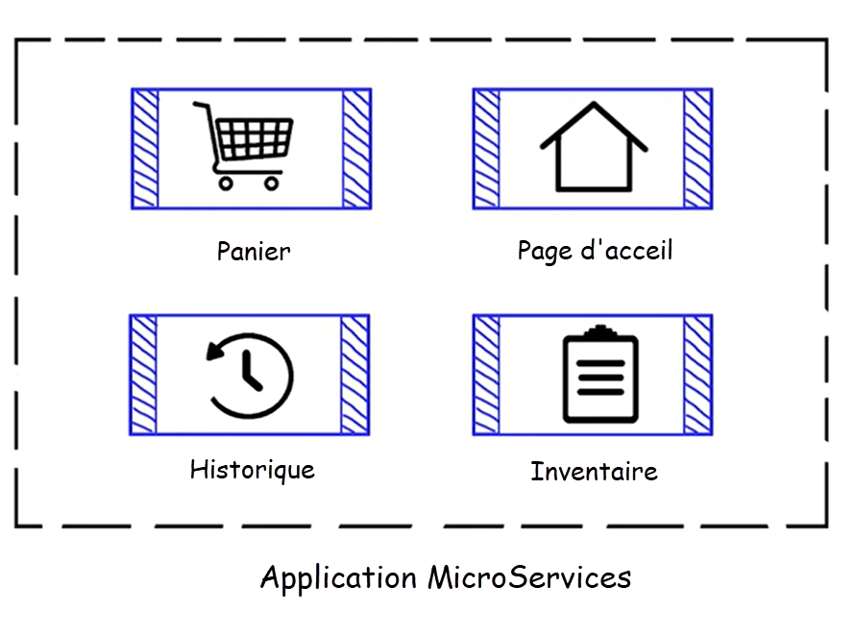
Notes:
Une app microservice est un logiciel qui est décomposé en plusieurs petits services, chacun spécialisé dans un métier spécifique: exp pour un site d’ecommerce, on trouve plusieurs microservices pour : le panier, la page d’acceuil, l’historique et l’inventaire

Slide 5
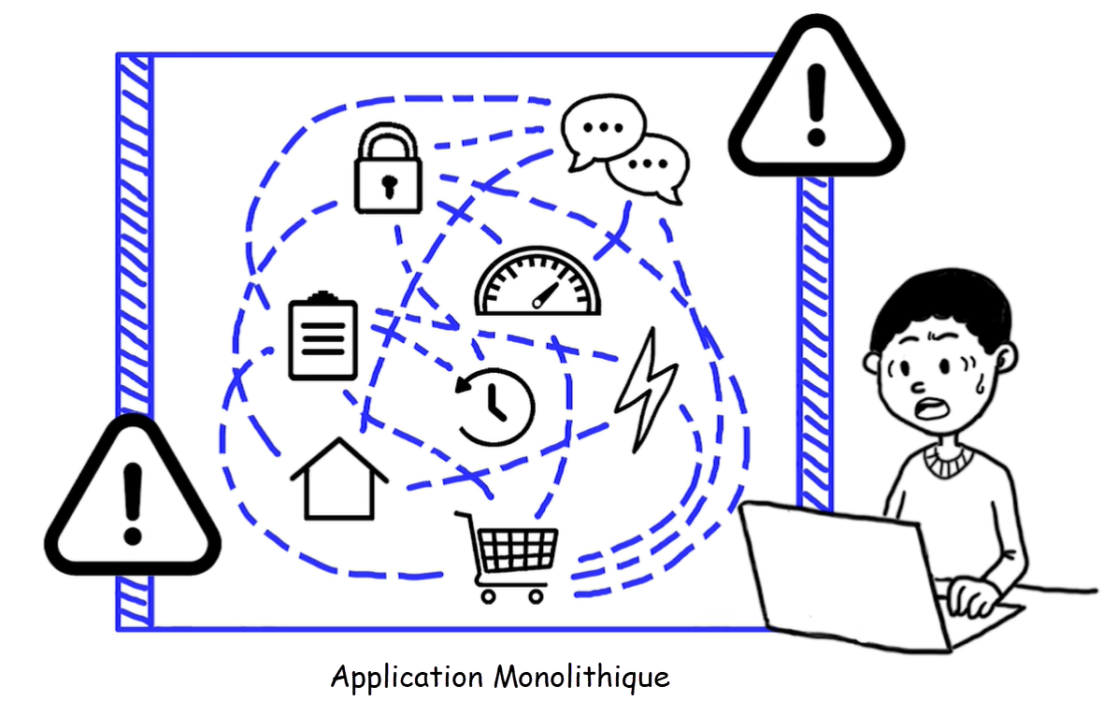
Notes:
Les applications microservices viennent pour résoudre les problèmes de l’application monolithique qui a pour ambition de traiter toutes les demandes possibles. Avec le temps le code augmente et les interconnexions entre les différents composant. On se retrouve donc avec une application difficile à maitriser et à faire évoluer. On va donc choisir la stabilité à l’innovation

Slide 6
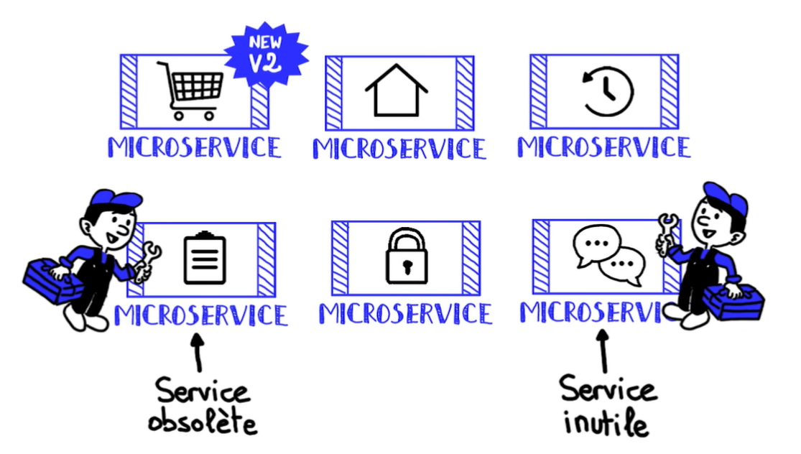
Notes:
Chaque microservice devient autonome
Facilite la modification des parties concernées
Moins de risque pour le reste de l’application

Slide 7











Slide 8
